Slide 1
Ανάλυση Βιολογικών Υγρών & Εκκριμάτων (Θ)
Ανοικτά Ακαδημαϊκά Μαθήματα στο ΤΕΙ Αθήνας
Ενότητα 4: Η μικροσκόπηση των ούρων
Πέτρος Καρκαλούσος
Καθηγητής εφαρμογών κλινικής χημείας – ΤΕΙ Αθηνών
Τμήμα Ιατρικών Εργαστήριων
Το περιεχόμενο του μαθήματος διατίθεται με άδεια Creative Commons εκτός και αν αναφέρεται διαφορετικά | Το έργο υλοποιείται στο πλαίσιο του Επιχειρησιακού Προγράμματος «Εκπαίδευση και Δια Βίου Μάθηση» και συγχρηματοδοτείται από την Ευρωπαϊκή Ένωση (Ευρωπαϊκό Κοινωνικό Ταμείο) και από εθνικούς πόρους.

Slide 2
Πότε γίνεται η μικροσκόπηση;
Διεθνώς η μικροσκόπηση των ούρων γίνεται πάντα όταν υπάρχει έστω και ένας παθολογικός φυσικός ή χημικός χαρακτήρας.
Στην Ελλάδα στα πιο πολλά εργαστήρια γίνεται πάντα.

Slide 3
Η φυγοκέντρηση των ούρων

Slide 4
Προδιαγραφές φυγοκέντρησης ούρων
Στόχος φυγοκέντρησης
Η λήψη ιζήματος για να γίνει η μικροσκόπηση
Πρόβλημα φυγοκέντρησης
Να μην καταστραφούν οι κύλινδροι
Εκτέλεση
Σε κοινή φυγόκεντρο 1500 rpm ή 400 g για 5 λεπτά,
Σε ειδική φυγόκεντρο ούρων.

Slide 5
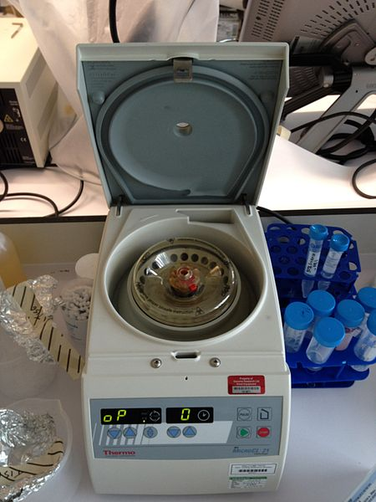
Φυγοκέντρηση με κοινή φυγόκεντρο
“Thermo centrifuge”, από Rockpocket διαθέσιμο με άδεια CC BY-SA 3.0

Slide 6
Κωνικά σωληνάρια
Χρησιμοποιούνται ειδικά κωνικά σωληνάρια,
Γεμίζουμε 10 ή 12 ml ούρων,
Φορτώνουμε την φυγόκεντρο τοποθετώντας τα σωληνάρια σε αντιδιαμετρική θέση,
Φυγοκεντρούμε στα 400 g (παλαιότερα 1500 rpm),
Xρόνος 5 min.

Slide 7
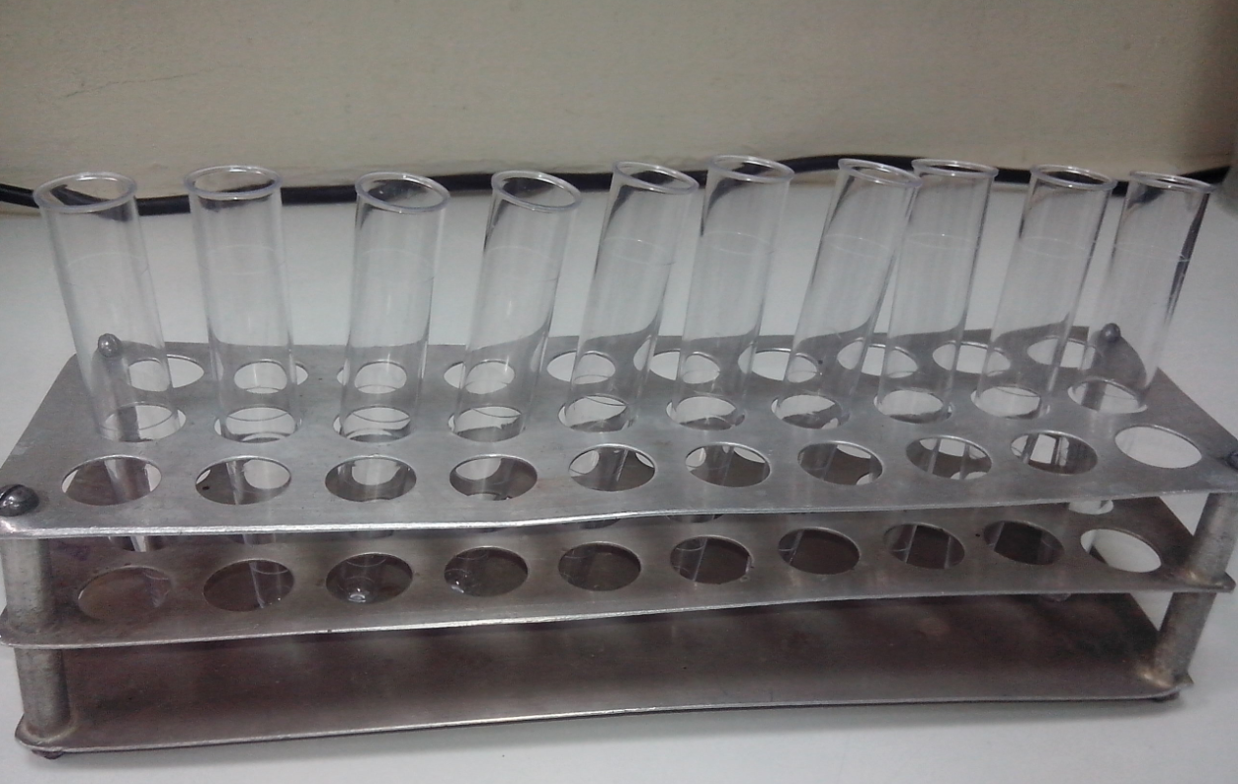
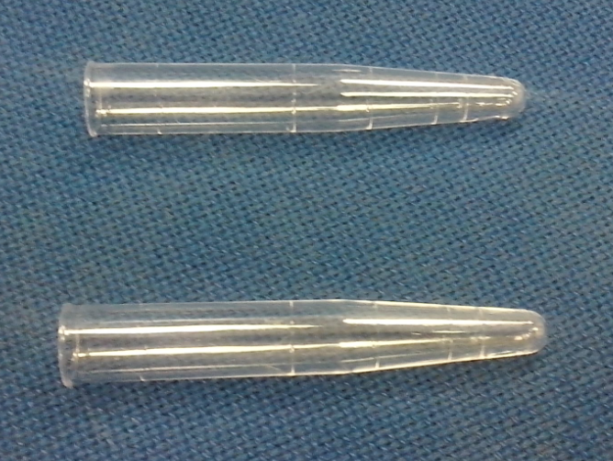
Τα κωνικά σωληνάρια των ούρων
Εργαστήριο βιολογικών υγρών και εκκριμάτων, Τμήμα Ιατρικών Εργαστηρίων
Είναι κατάλληλα για την παρατήρηση των φυσικών χαρακτήρων των ούρων, για την φυγοκέντρηση τους και τη λήψη του ιζήματος τους για την μικροσκοπική μελέτη.

Slide 8
Χρήση φυγοκέντρου
Βάζουμε τα δείγματα αντιδιαμετρικά και ισοβαρή
Μηδενίζουμε στροφές (rpm) και χρόνο (min)
Ρυθμίζουμε πρώτα τον χρόνο (5 min)
Ρυθμίζουμε μετά τις στροφές (1500 rpm)
Πατάμε Start
Περιμένουμε να σταματήσει μόνη της και πατάμε φρένο (break) μόνο σε έκτακτες περιπτώσεις.

Slide 9
Σχετική φυγόκεντρος δύναμη
Η RCF (σχετική φυγόκεντρος δύναμη) δείχνει πόσες φορές αυξάνει κατά την φυγοκέντρηση το βάρος ενός σωματιδίου σε σχέση με το φυσιολογικό του βάρος λόγω της βαρύτητας της γης.
Μονάδα μέτρησης της RCF είναι το g (δύναμη βαρύτητας).
RCF = 1,118 x 10⁻⁵ x r x rpm²
Για τα ούρα συστήνεται RCF: 400 g

Slide 10
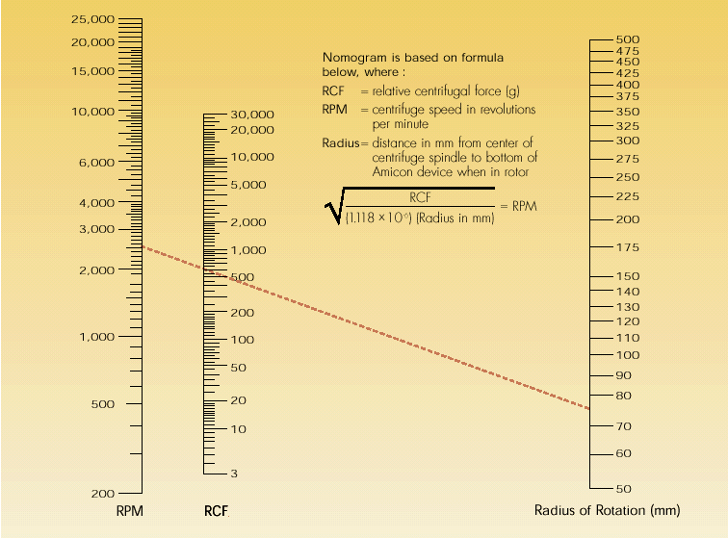
Νομόγραμμα υπολογισμού rpm
aquaticpath.umd.edu

Slide 11
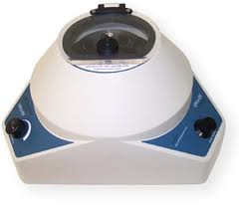
Ειδικοί φυγόκεντροι ούρων
greatscopes.com

Slide 12
Κυτταροφυγοκέντρηση
Η κυτταροφυγοκέντρηση συμπυκνώνει το δείγμα σε πολύ μεγαλύτερο βαθμό από την απλή φυγόκεντρο. Το δείγμα οδηγείται απευθείας στην αντικειμενοφόρο πλάκα όπου προσκολλάται.
Χρησιμοποιείται για πολλά βιολογικά δείγματα όπως ΕΝΥ, αρθρικό υγρό, ιδρώματα αλλά και τα ούρα.
Τα κυτταροφυγοκεντρημένα δείγματα ούρων βάφονται στη συνέχεις με τη χρώση Wright.

Slide 13
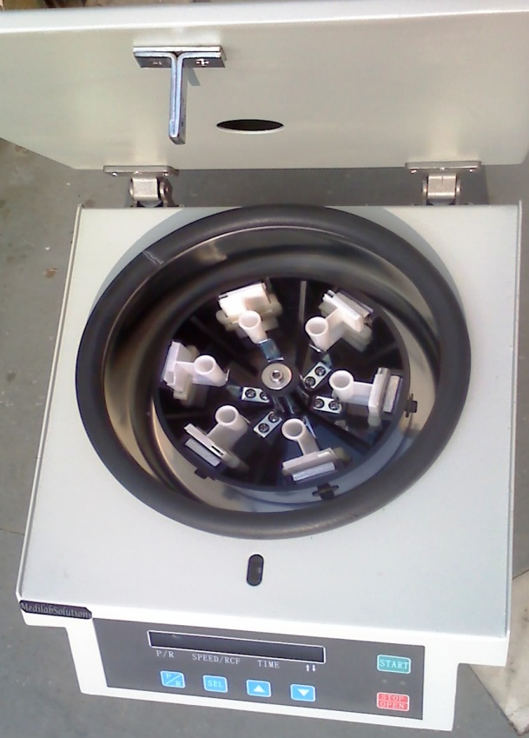
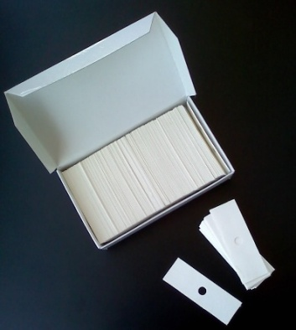
Κυτταροφυγόκεντρος (1 από 2)
Κάτω τα απορροφητικά χαρτιά όπου συλλέγεται το δείγμα
medilabsolution.com
Το εσωτερικό της κυτταροφυγοκέντρου

Slide 14
Κυτταροφυγόκεντρος (2 από 2)
Η τοποθέτηση των ειδικών φιαλιδίων που φέρουν απορροφητικό χαρτί και αντικειμενοφόρο πλάκα για τη συλλογή του δείγματος
Ακολουθεί χρώση Wright

Slide 15
Η τεχνική μικροσκόπησης ούρων

Slide 16
Τεχνική μικροσκόπησης ούρων
Φυγοκεντρούμε 10 ή 12 ml δείγματος καλά αναμεμειγμένου δείγματος ούρων,
Η φυγοκέντρηση γίνεται για 5 λεπτά στα 400 g,
Πετάμε το υπερκείμενο,
Ανακινούμε το εναπομένον ίζημα για να ομογενοποιηθεί,
Προσθέτουμε σε μία αντικειμενοφόρο πλάκα 10 μl ιζήματος ούρων,
Καλύπτουμε την σταγόνα ιζήματος με μία καλυπτρίδα 22 x 22 mm. Προσέχουμε να μην γίνουν φυσαλίδες,
Αναζητούμε το οπτικό πεδίο με αντικειμενικό φακό 10x,
Κατόπιν ταυτοποιούμε και μετρούμε τα έμμορφα στοιχεία με φακό 40x.

Slide 17
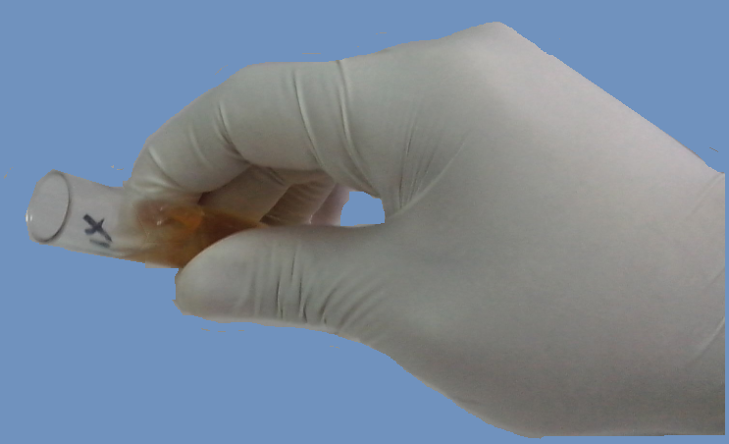
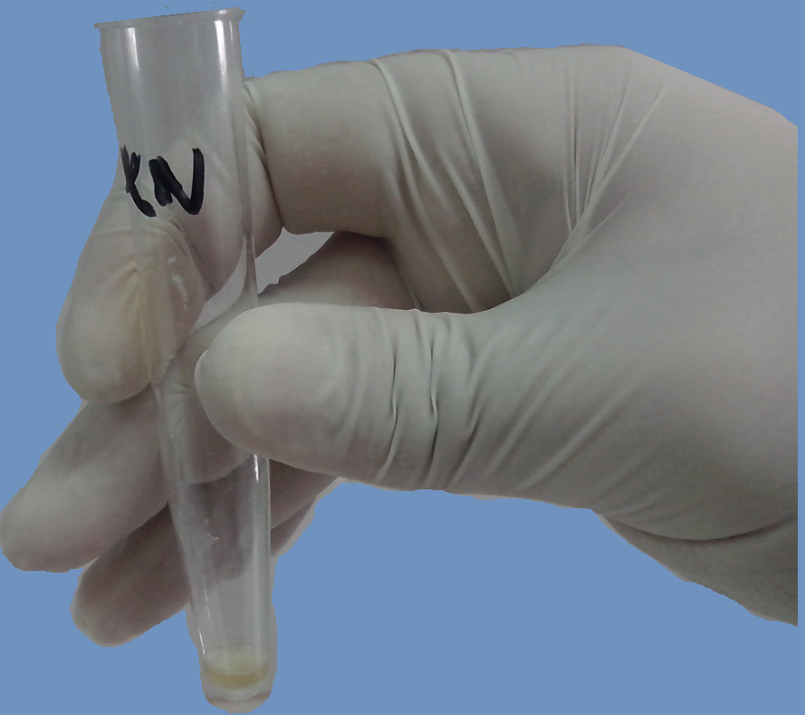
Λήψη ούρων σε κωνικό σωληνάριο φυγοκέντρου και απόρριψη υπερκειμένου
Εργαστήριο βιολογικών υγρών και εκκριμάτων, Τμήμα Ιατρικών Εργαστηρίων
Notes:
16

Slide 18
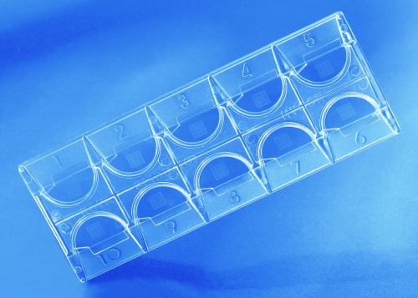
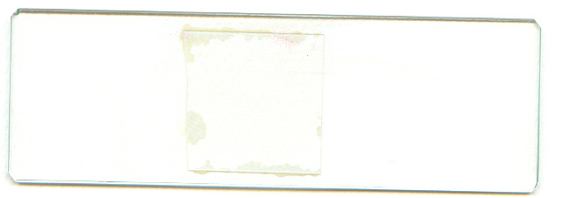
Τοποθέτηση ιζήματος πάνω στην αντικειμενοφόρο πλάκα
unahealth.co.uk
Εργαστήριο Βιολογικών Υγρών, Τμήμα Ιατρικών Εργαστηρίων, ΤΕΙ Αθηνών

Slide 19
Τεχνική μέτρησης πάνω στην καλυπτρίδα
Εργαστήριο Βιολογικών Υγρών, Τμήμα Ιατρικών Εργαστηρίων, ΤΕΙ Αθηνών
Μικροσκοπούμε ξεκινώντας από το κέντρο αποφεύγοντας να μετρήσουμε το ίδιο οπτικό πεδίο καθώς επίσης και να φτάσουμε στο άκρο της καλυπτρίδας.

Slide 20
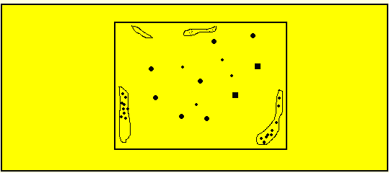
Τεχνική μέτρησης κυλίνδρων
Εργαστήριο Βιολογικών Υγρών, Τμήμα Ιατρικών Εργαστηρίων, ΤΕΙ Αθηνών
Μικροσκοπούμε ξεκινώντας από το κέντρο και σαρώνοντας την περιφέρεια όπου συνήθως βρίσκονται οι κύλινδροι.
Απάντηση: Δύο υαλώδεις και δύο υαλοκοκκώδεις κύλινδροι ανά 10 ο.π.

Slide 21
Υπολογισμός αριθμού έμμορφων στοιχείων
Ο αριθμός κάθε έμμορφου στοιχείου (εκτός των κυλίνδρων) δίνεται ως αριθμός κατά οπτικό πεδίο (κ.ο.π.).
Τεχνική: Προσθέτουμε τον αριθμό κάθε στοιχείου σε 10 διαφορετικά οπτικά πεδία και διαιρούμε διά 10.
Ο αριθμός των κυλίνδρων δίνεται ως συνολικός αριθμός σε 10 οπτικά πεδία (κ. 10 ο.π.).
Τεχνική: Προσθέτουμε τον αριθμό όλων των κυλίνδρων σε 10 διαφορετικά οπτικά πεδία.

Slide 22
Παράδειγμα υπολογισμού κ.ο.π.
3
4
3
1
6
8
4
5
3
4
3
3
3
5
5
6
$\frac{1+3+4+3+3+3+4+3+3+3}{10}$ = 3 κ.ο.π.
$\frac{8+4+5+6+3+5+5+6+7+5}{10}$ =5,4 ή 5-6 κ.ο.π.
3
3
7
5
Εργαστήριο Βιολογικών Υγρών, Τμήμα Ιατρικών Εργαστηρίων, ΤΕΙ Αθηνών

Slide 23
Τι κάνουμε όταν έχουμε να μετρήσουμε μεγάλο αριθμό στοιχείων (1 από 2)
1^{O} τεταρτημόριο: 24
Σε όλο το οπτικό πεδίο: 24 x 4 = 96
Εργαστήριο Βιολογικών Υγρών, Τμήμα Ιατρικών Εργαστηρίων, ΤΕΙ Αθηνών

Slide 24
Τι κάνουμε όταν έχουμε να μετρήσουμε μεγάλο αριθμό στοιχείων (2 από 2)
Aπάντηση: Κατά σωροί
Εργαστήριο Βιολογικών Υγρών, Τμήμα Ιατρικών Εργαστηρίων, ΤΕΙ Αθηνών

Slide 25
Τιμές αναφοράς μικροσκόπησης ούρων
Ερυθρά αιμοσφαίρια | 0 – 4 κ.o.π.
Πυοσφαίρια | 0 – 4 κ.ο.π.
Κύλινδροι υαλώδεις | 0 – 2 κ. 10 ο.π
Παθολογικοί κύλινδροι | Ουδέν
Επιθήλια νεφρικά | Λίγα
Επιθήλια μεταβατικά | Λίγα
Επιθήλια πλακώδη | Λίγα
Μικρόβια – μύκητες | Ουδέν
Παθολογικοί κρύσταλλοι | Ουδέν
Βλέννη | Ολίγη

Slide 26
Απάντηση μικροσκόπησης ιζήματος φυσιολογικού ατόμου
Ερυθρά αιμοσφαίρια | 0 – 1 κ.o.π.
Πυοσφαίρια | 0 – 1 κ.ο.π.
Επιθήλια | 0 - 1 κ.ο.π. πλακώδη
Μικροοργανισμοί | Ουδέν
Παθολογικοί κρύσταλλοι | Ουδέν
Βλέννη | Ουδέν ή ολίγη
Άλατα | Ουδέν

Slide 27
Χρώσεις στα βιολογικά υγρά (1 από 2)
Χρώση | Κοινή χρήση
Gram | Κολπικό, ΕΝΥ, Ορώδη υγρά κ.α.
Hansel | Για τα ηωσινόφιλα σε όλα σε όλα τα βιολογικά υγρά
Kleihauer-Betke | Για τα ερυθρά αιμοσφαίρια στο αμνιακό υγρό
Leucoscreen | Για τα πυοσφαίρια στο σπέρμα
May Grunwald - Giemsa | Για τα κύτταρα αίματος σε όλα τα βιολογικά υγρά
Oil Red O | Για το λίπος σε όλα τα βιολογικά υγρά
Rous | Για τα κοκκία αιμοσιδηρίνης στα ούρα κ.α.
Soudan III | Για λίπος σε όλα τα βιολογικά υγρά
Sternheimer-Malbin | Για πυοσφαίρια στα ούρα κ.α.

Slide 28
Χρώσεις στα βιολογικά υγρά (2 από 2)
Χρώση | Κοινή χρήση
Turk | Για πυοσφαίρια στα ούρα κ.α.
Wright | Σε όλα τα βιολογικά υγρά
Διαζωαντίδραση | Για τον προσδιορισμό σουλφοναμιδών σε διάφορα βιολογικά υγρά
Ηωσίνη – κυανό του μεθυλενίου | Κύτταρα στα ούρα
Ηωσίνη-Νιγκροσίνη | Για την ζωτικότητα των σπερματοζωαρίων
Κυανό της τολουϊδίνης | Κύτταρα στα ούρα
Κυανό του μεθυλενίου | Κύτταρα στα ούρα
Νιτροπρωσσικού κυανιδίου | Για το προσδιορισμό της κυστίνης σε διάφορα βιολογικά υγρά
Παπανικολάου | Για τη μορφολογία των σπερματοζωαρίων
Υπεροξειδάση-ορθοτολουιδίνη | Για τα πυοσφαίρια στο σπέρμα

Slide 29
Φακοί και μεγεθύνσεις για παρατηρήσεις βιολογικών υγρών
Αντικειμενικός φακός | Μεγέθυνση | Χρήση | Πως
Χ10 | Χ100 | Νωπό | Μείωση φωτισμού, χαμηλός πυκνωτής
Χ40 | Χ400 | Νωπό | Μείωση φωτισμού, πιο υψηλά ο πυκνωτής
Χ100 | Χ1000 | Χρωσμένο | Μείωση φωτισμού, ο πυκνωτής κάτω ακριβώς από τη τράπεζα

Slide 30
Εισαγωγή στους μικροσκοπικούς χαρακτήρες των ούρων

Slide 31
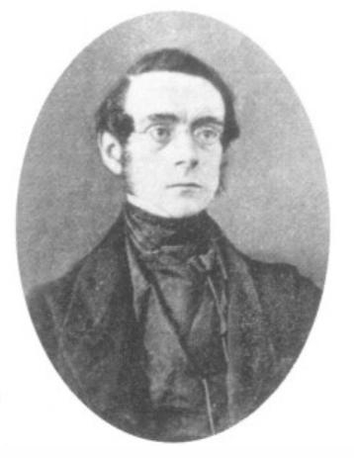
Ο Golding Bird
Η καθιέρωση της μικροσκόπησης των ούρων έγινε τον 19^{ο} αιώνα (1844) ύστερα από τις σχετικές εργασίες του νεφρολόγου Golding Bird.
“Golding Bird”, από Lucien leGrey διαθέσιμο ως κοινό κτήμα
Ο Golding Bird και εικόνες από ιζήματα ούρων που είχε παρασκευάσει.

Slide 32
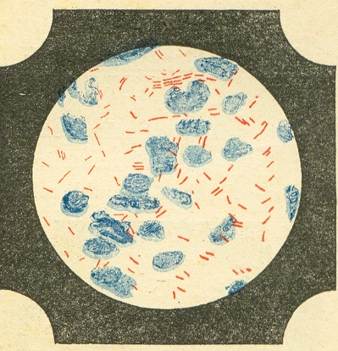
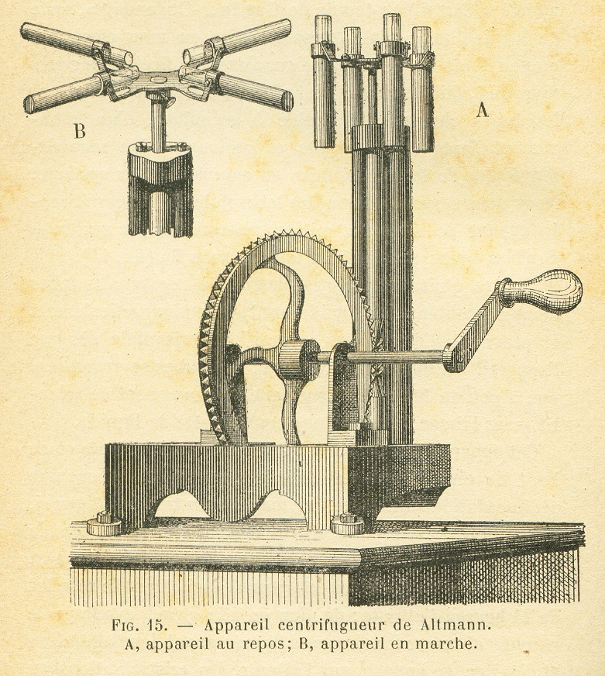
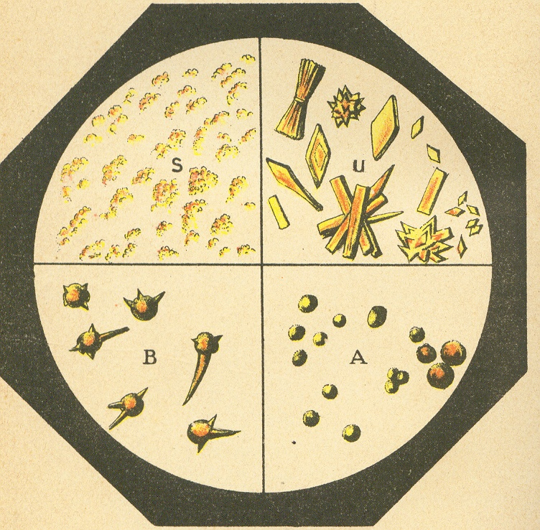
Οι πρώτες συσκευές
Οι πρώτες φυγόκεντροι και οι πρώτες παρατηρήσεις της μικροσκόπησης των ούρων

Slide 33
Ερυθρά αιμοσφαίρια
Iσότονο
περιβάλλον
Υπέρτονο περιβάλλον
Υπότονο περιβάλλον
Εργαστήριο Βιολογικών Υγρών, Τμήμα Ιατρικών Εργαστηρίων, ΤΕΙ Αθηνών
Εμφανίζονται στην «αιματουρία»,
Είναι μικρά σε μέγεθος (μικρότερα από τα πυοσφαίρια),
Είναι συνήθως ολοστρόγγυλα, αλλά και μπορεί να έχουν και διάφορα άλλα σχήματα ανάλογα με το όργανο από το οποίο παράγονται,
Καταστρέφονται σε:
αλκαλικό pH,
πολύ υψηλό ΕΒ (συρρίκνωση της κυτταροπλασματικής μεμβράνης),
πολύ χαμηλό ΕΒ (τα ερυθρά μεγεθύνονται και διαρρηγνύονται).

Slide 34
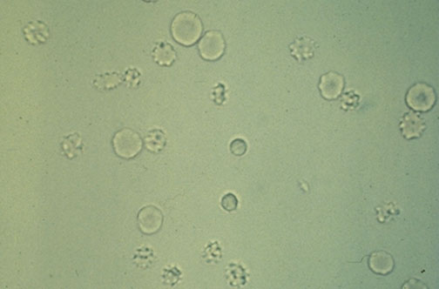
Ερυθρά (δύσμορφα και φυσιολογικά)
supernova-sip.blogspot.gr

Slide 35
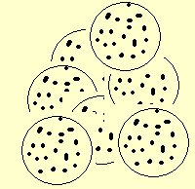
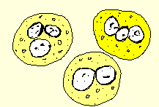
Πυοσφαίρια (1 από 2)
Πρόκειται για λευκά αιμοσφαίρια της τάξεως των πολυμορφοπύρηνων,
Εμφανίζονται στην «πυουρία» δηλαδή σε λοιμώξεις,
Είναι μεγαλύτερα σε μέγεθος από τα ερυθρά,
Είναι στρόγγυλα και περιέχουν στο εσωτερικό τους υπολείμματα του πυρήνα τους,
Παρατηρούνται μόνοι τους ή σε σωρούς.

Slide 36
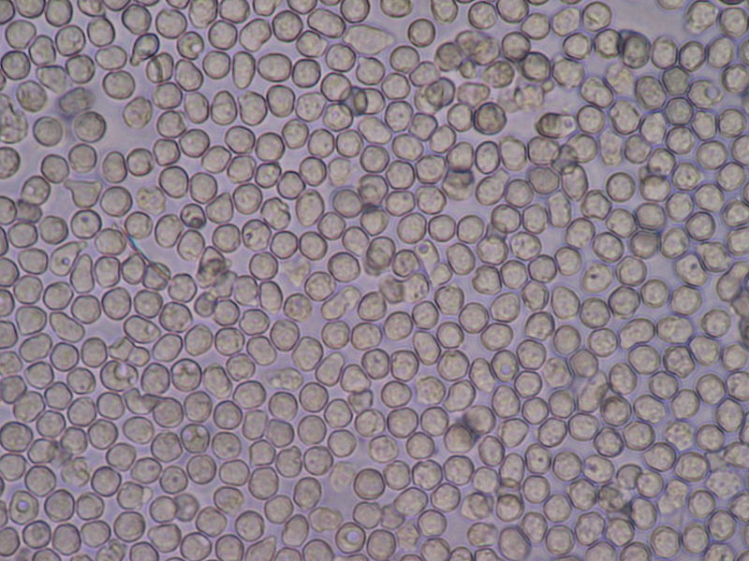
Πυοσφαίρια (2 από 2)
“Pyuria2” από Bobjgalindo διαθέσιμο με άδεια CC BY-SA 3.0

Slide 37
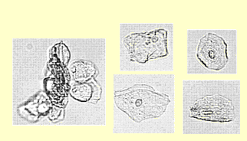
Επιθηλιακά κύτταρα
Πρόκειται για κύτταρα που καλύπτουν το εσωτερικό διαφόρων τμημάτων του ουροποιητικού (ουροφόρα σωληνάρια, ουροδόχο κύστη κ.α.) ,
Έχουν διαφορετική μορφή ανάλογα με το τμήμα του ουροποιητικού από το οποίο προέρχονται,
Φυσιολογικά εμφανίζονται λίγα πλακώδη (0 – 2),
Χαρακτηριστικό τους η ύπαρξη μεγάλου πυρήνα μέσα στο πρωτόπλασμά,
Είναι μεγαλύτερα από τα ερυθρά και τα πλακώδη.

Slide 38
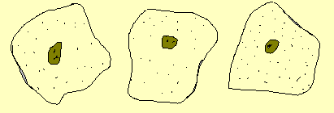
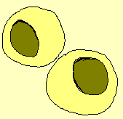
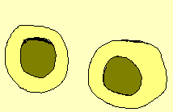
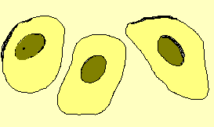
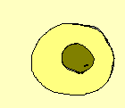
Κατηγορίες επιθηλιακών κυττάρων
Πλακώδη επιθηλιακά κύτταρα
Είναι μεγάλα με ένα πυρήνα και καλύπτουν την ουρήθρα. Συχνότερα απαντώνται στα ούρα γυναικών λόγω αναμίξεως με τα υγρά του κόλπου.
Νεφρικά επιθηλιακά κύτταρα
Μεταβατικά επιθηλιακά κύτταρα

Slide 39
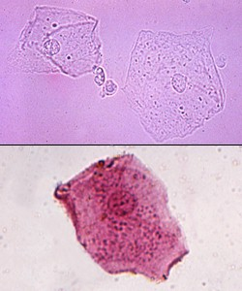
Πλακώδη επιθηλιακά κύτταρα
panji1102.blogspot.gr

Slide 40
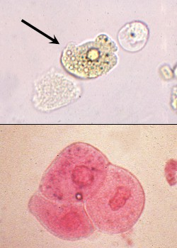
Μεταβατικά επιθηλιακά κύτταρα
panji1102.blogspot.gr

Slide 41
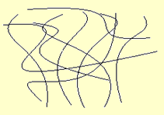
Η βλέννη (1 από 3)
Βλέννη
Είναι μακριές ίνες ακαθόριστου σχήματος,
Συσχετίζονται με λοιμώξεις (κυστίτιδα, ουρηθρίτιδα και προστατίδα),
Φυσιολογικά εμφανίζεται λίγη βλέννη ιδιαίτερα στις γυναίκες λόγω αναμίξεως με υγρά του κόλπου.
Εργαστήριο Βιολογικών Υγρών, Τμήμα Ιατρικών Εργαστηρίων, ΤΕΙ Αθηνών
Κυλινδροειδή βλέννης
Πρόκειται για συμπλέγματα κυττάρων, βλέννης, μυκητηλίων που μοιάζουν με κρυστάλλους εμφανίζονται στο ίζημα.

Slide 42
Η βλέννη (2 από 3)
seemantsinha.blogspot.gr

Slide 43
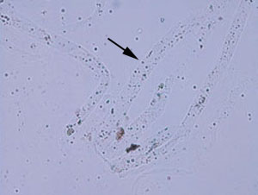
Κυλινδροειδή βλέννης (3 από 3)
medicallabinfo.blogspot.gr

Slide 44
Μύκητες
Εργαστήριο Βιολογικών Υγρών, Τμήμα Ιατρικών Εργαστηρίων, ΤΕΙ Αθηνών
Δεν έχουν μεγάλη διαγνωστική αξία στα ούρα,
Συνήθως είναι βλαστομύκητες μονήρεις ή με εκβλαστήσεις. Σπάνια εμφανίζουν υφές,
Όταν είναι μόνοι τους μοιάζουν με τα ερυθρά και πρέπει να διαχωριστούν από αυτά,
Εμφανίζονται συχνότερα στις γυναίκες λόγω ανάμιξης με τα υγρά του κόλπου σε περιπτώσεις κολπίτιδας από Candida ablicans.

Slide 45
Μικροοργανισμοί
Εργαστήριο Βιολογικών Υγρών, Τμήμα Ιατρικών Εργαστηρίων, ΤΕΙ Αθηνών
Η παρουσία τους είναι παθολογική,
Συνοδεύονται με την παρουσία πυοσφαιρίων ή ακόμα και πυωδών κυλίνδρων,
Μπορεί να είναι κόκκοι ή βάκιλλοι,
Η απουσία μικροβίων στη μικροσκόπηση δεν σημαίνει ότι δεν υπάρχει λοίμωξη,
Η τελική επιβεβαίωση γίνεται με την καλλιέργεια των ούρων.

Slide 46
Oι μικροοργανισμοί μόλις που διακρίνονται
Εργαστήριο Βιολογικών Υγρών, Τμήμα Ιατρικών Εργαστηρίων, ΤΕΙ Αθηνών
Ξεχωρίζουν ύστερα από προσεκτική παρατήρηση (προτιμότερο είναι το μικροσκόπιο αντιθέτου φάσεως) με το οποίο ξεχωρίζει η ανάδευση του νερού από την κίνηση Brown

Slide 47
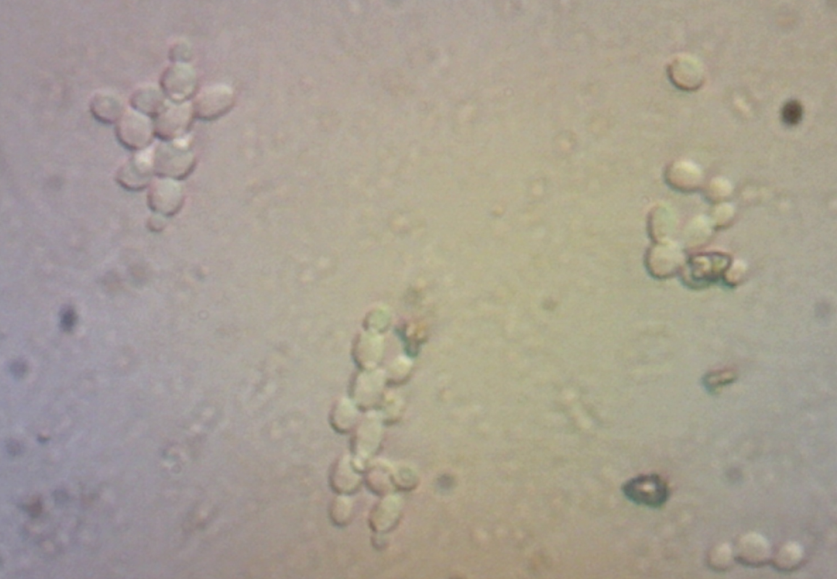
Μύκητες
Εργαστήριο Βιολογικών Υγρών, Τμήμα Ιατρικών Εργαστηρίων, ΤΕΙ Αθηνών

Slide 48
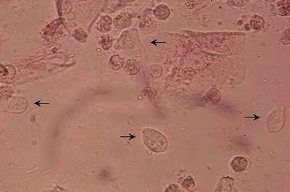
Τριχομονάδες
panji1102.blogspot.gr

Slide 49
Άλατα
Εργαστήριο Βιολογικών Υγρών, Τμήμα Ιατρικών Εργαστηρίων, ΤΕΙ Αθηνών
Πέφτουν στον πυθμένα του δοχείου και σχηματίζουν θολερότητα και ίζημα,
Στο μικροσκόπιο φαίνονται ως διάσπαρτα κοκκία άχρωμα ή κιτρινωπά,
Ανάλογα με το pH των ούρων διακρίνονται σε:
Άμορφα ουρικά άλατα (pH < 7). Όταν τα ούρα κρυώσουν πέφτουν στο πυθμένα ως ίζημα ανοικτού ροζ χρώματος ή κιτρινωπού,
Άμορφα φωσφορικά άλατα (pH = 7 ή pH > 7). Όταν τα ούρα κρυώσουν πέφτουν στο πυθμένα ως ίζημα άσπρο.

Slide 50
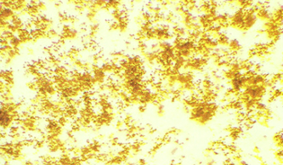
Άμορφα ουρικά άλατα
uoitclinicalbiochemistry.weebly.com

Slide 51
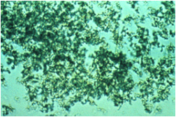
Άμορφα φωσφορικά άλατα
uoitclinicalbiochemistry.weebly.com

Slide 52
Κρύσταλλοι (1 από 2)
Πολλοί από αυτούς σχηματίζουν θολερότητα και ίζημα,
Στο μικροσκόπιο έχουν χαρακτηριστικά σχήματα που βοηθούν στη διάκρισή τους,
Στη διάκρισή τους βοηθά το pH. Άλλοι βρίσκονται σε όξινο pH και άλλοι σε αλκαλικό.

Slide 53
Κρύσταλλοι (2 από 2)
Συνήθως δεν έχουν κλινική σημασία εκτός από τις ακόλουθες περιπτώσεις:
Τους κρυστάλλους αμινοξέων (κυστίνης, τυροσίνης και λευκίνης). Αυτοί εμφανίζονται σε μεταβολικές νόσους, σε κληρονομικές αμινοξυουρίες και σε βαριές ηπατικές παθήσεις,
Τους κρυστάλλους σουλφοναμιδών, αμπικιλλίνης και ραδιοσκιερών ουσιών που μπορεί να προκαλέσουν απόφραξη και σοβαρή βλάβη στους νεφρώνες,
Τους κρυστάλλους των λιθιάσεων. Η αναγνώρισή τους στα ούρα βοηθά να ξέρουμε ποια είναι η σύσταση του λίθου (εφ’ όσον δεν έχουμε τον ίδιο το λίθο) για να ρυθμιστεί η διατροφική και φαρμακευτική αγωγή,
Διακρίνονται σε δύο κατηγορίες ανάλογα με το αν εμφανίζονται σε όξινο ή αλκαλικό pH.

Slide 54
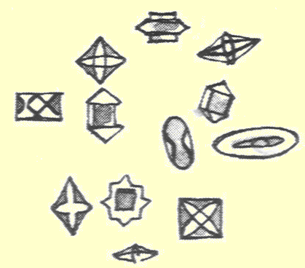
Κρύσταλλοι οξαλικού ασβεστίου (1 από 2)
Εργαστήριο Βιολογικών Υγρών, Τμήμα Ιατρικών Εργαστηρίων, ΤΕΙ Αθηνών
Εμφανίζονται σε όξινο pH,
Βρίσκονται στα ούρα σχεδόν όλων των ανθρώπων ανάλογα με το είδος της διατροφής,
Αν είναι πολλοί σχηματίζουν γκριζωπό ίζημα στο πυθμένα του δοχείου χωρίς θόλωση,
Παθολογικά εμφανίζονται σε λιθιάσεις αλλά και σε αιματουρίες λόγω των τραυματισμών που προκαλούν,
Παίρνουν διάφορα σχήματα αλλά το πιο συνηθισμένο είναι το σχήμα του φακέλου.

Slide 55
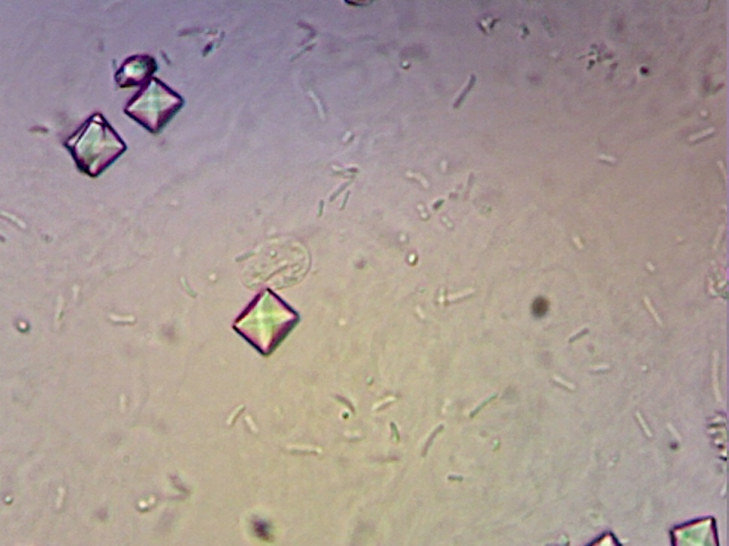
Κρύσταλλοι οξαλικού ασβεστίου (2 από 2)
Εργαστήριο Βιολογικών Υγρών, Τμήμα Ιατρικών Εργαστηρίων, ΤΕΙ Αθηνών

Slide 56
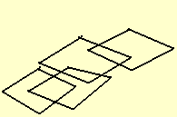
Κρύσταλλοι ουρικού οξέος (1 από 2)
Εργαστήριο Βιολογικών Υγρών, Τμήμα Ιατρικών Εργαστηρίων, ΤΕΙ Αθηνών
Εμφανίζονται σε όξινο pH,
Αν είναι πολλοί σχηματίζουν κόκκινο ίζημα στο πυθμένα του δοχείου χωρίς θόλωση,
Παθολογικά εμφανίζονται σε λιθιάσεις αλλά και σε αιματουρίες λόγω των τραυματισμών που προκαλούν,
Παίρνουν διάφορα σχήματα αλλά το πιο συνηθισμένο είναι το σχήμα του ρόμβου ή πολυγώνου. Ενώνονται και σχηματίζουν ροζέτες.

Slide 57
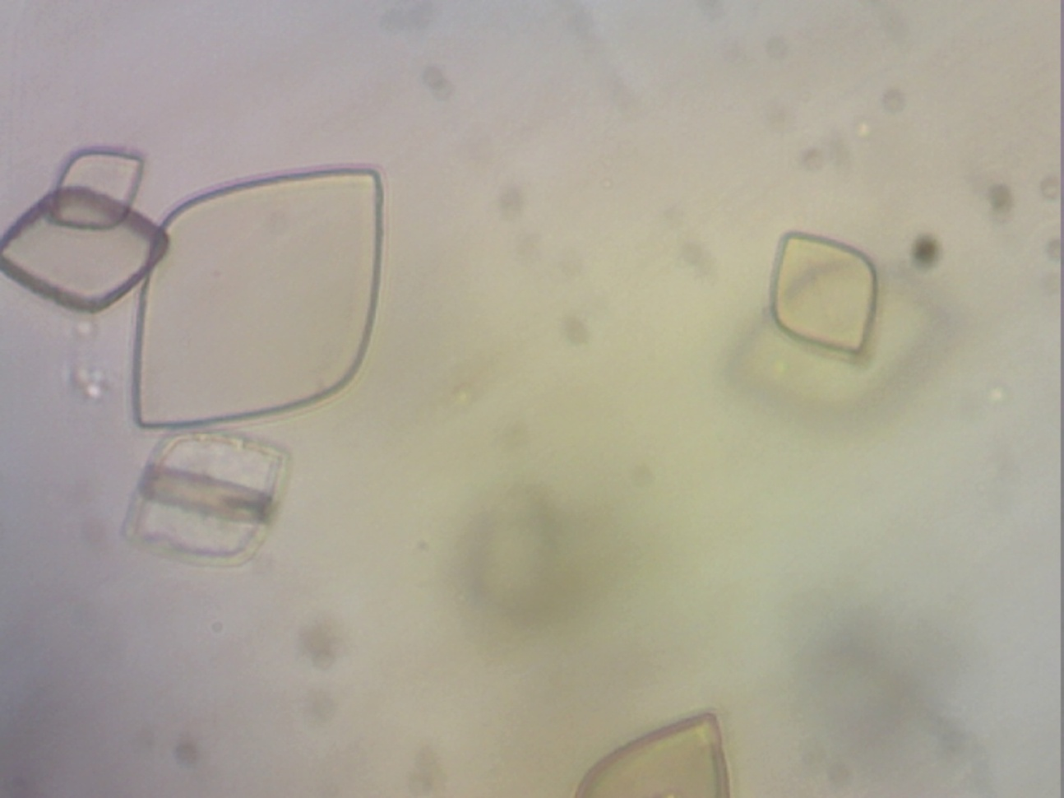
Κρύσταλλοι ουρικού οξέος (2 από 2)
Εργαστήριο Βιολογικών Υγρών, Τμήμα Ιατρικών Εργαστηρίων, ΤΕΙ Αθηνών

Slide 58
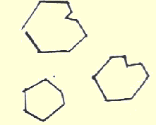
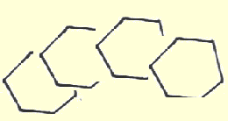
Κρύσταλλοι κυστίνης (1 από 2)
Εργαστήριο Βιολογικών Υγρών, Τμήμα Ιατρικών Εργαστηρίων, ΤΕΙ Αθηνών
Εμφανίζονται σε όξινο pH,
Εμφανίζονται σε ασθενείς που πάσχουν από την μεταβολική νόσο της «κυστινουρίας»,
Είναι εξαγωγικοί, άχρωμοι, διαθλαστικοί και μοιάζουν σαν φύλλα το ένα πάνω στο άλλο.

Slide 59
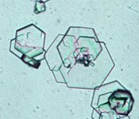
Κρύσταλλοι κυστίνης (2 από 2)
panji1102.blogspot.gr

Slide 60
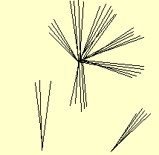
Κρύσταλλοι τυροσίνης (1 από 2)
Εργαστήριο Βιολογικών Υγρών, Τμήμα Ιατρικών Εργαστηρίων, ΤΕΙ Αθηνών
Εμφανίζονται σε όξινο pH,
Εμφανίζονται σε ασθενείς που πάσχουν από οξεία κίτρινη ατροφία του ήπατος, σε δηλητηριάσεις με φώσφορο μαζί με τους κρυστάλλους της λευκίνης και γενικά σε έντονη αμινοξουρία,
Είναι βελονοειδείς και διατάσσονται σε δέσμες άχρωμες ή κίτρινες.

Slide 61
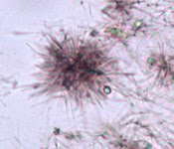
Κρύσταλλοι τυροσίνης (2 από 2)
panji1102.blogspot.gr

Slide 62
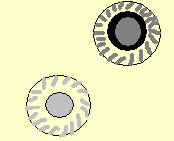
Κρύσταλλοι λευκίνης
Εργαστήριο Βιολογικών Υγρών, Τμήμα Ιατρικών Εργαστηρίων, ΤΕΙ Αθηνών
Εμφανίζονται σε όξινο pH.
Βρίσκονται μαζί με τους κρυστάλλους τυροσίνης σε ασθενείς που πάσχουν από οξεία κίτρινη ατροφία του ήπατος και σε δηλητηριάσεις με φώσφορο.
Είναι μικροί συμπαγείς κιτρινωποί στρογγυλοί και εμφανίζουν ακτινωτές γραμμές.

Slide 63
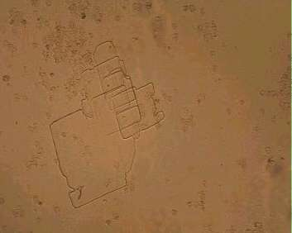
Κρύσταλλοι χοληστερίνης
panji1102.blogspot.gr

Slide 64
Κρύσταλλοι εναμμώνιου φωσφορικού μαγνησίου (1 από 2)
Εμφανίζονται σε αλκαλικό pH,
Δεν έχουν ιδιαίτερη κλινική σημασία,
Είναι άχρωμοι, πρισματικοί, διαφανείς κρύσταλλοι. Οι τυπικότεροι μοιάζουν με σκέπασμα φερέτρου.

Slide 65
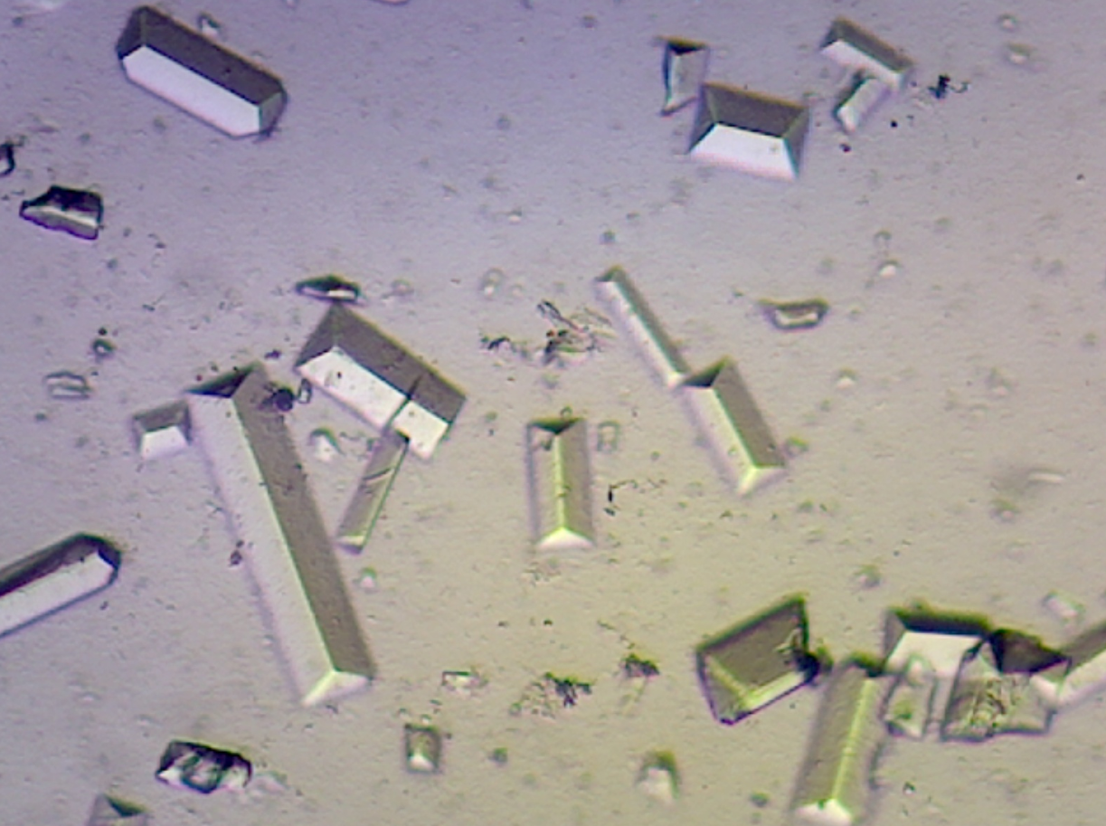
Κρύσταλλοι εναμμώνιου φωσφορικού μαγνησίου (2 από 2)
Εργαστήριο Βιολογικών Υγρών, Τμήμα Ιατρικών Εργαστηρίων, ΤΕΙ Αθηνών

Slide 66
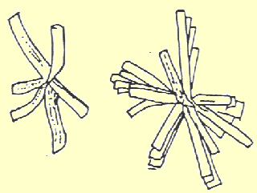
Κρύσταλλοι φωσφορικού διασβεστίου (1 από 2)
Εργαστήριο Βιολογικών Υγρών, Τμήμα Ιατρικών Εργαστηρίων, ΤΕΙ Αθηνών
Εμφανίζονται σε αλκαλικό pH.
Δεν έχουν ιδιαίτερη κλινική σημασία αλλά πρέπει να διαχωριστούν από τους παθολογικούς κρυστάλλους της τυροσίνης.
Είναι άχρωμοι, μακρουλοί με τετραγωνισμένες άκρες μεμονωμένοι ή σε αστεροειδείς σχηματισμούς.

Slide 67
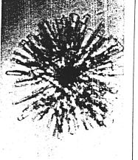
Κρύσταλλος φωσφορικού διασβεστίου (2 από 2)
free-ed.net

Slide 68
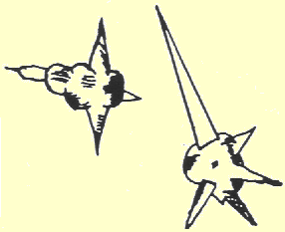
Κρύσταλλοι ουρικού αμμωνίου (1 από 2)
Εργαστήριο Βιολογικών Υγρών, Τμήμα Ιατρικών Εργαστηρίων, ΤΕΙ Αθηνών
Εμφανίζονται σε αλκαλικό pH,
Δεν έχουν ιδιαίτερη κλινική σημασία,
Είναι κιτρινωποί ή καστανοί σφαιρικοί με βελονοειδείς προεκβολές και παρομοιάζονται ως «αγκαθωτά μήλα».

Slide 69
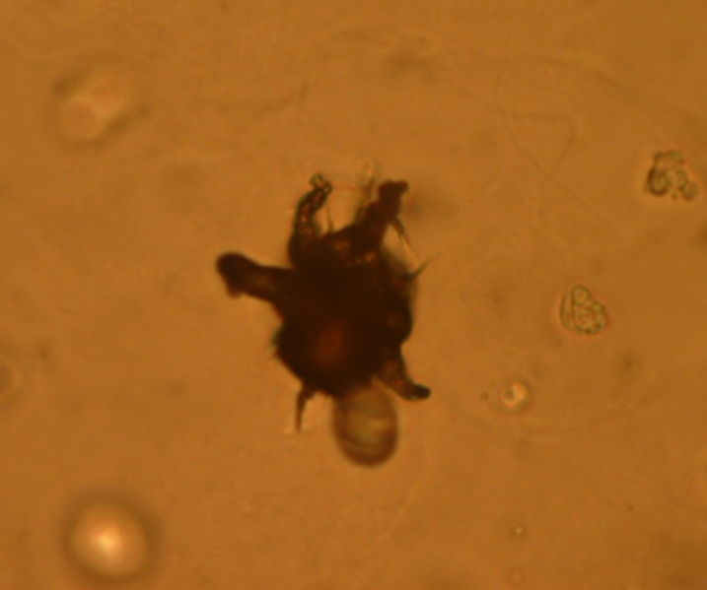
Κρύσταλλοι ουρικού αμμωνίου (2 από 2)
“Ammonium biurate urine” από Rotatebot διαθέσιμο με άδεια CC BY-SA 3.0

Slide 70
Κρύσταλλοι σουλφοναμιδών, μύκητες και πυοσφαίρια
panji1102.blogspot.gr

Slide 71
Πλακώδη επιθηλιακά κύτταρα και κρύσταλλοι οξαλικού ασβεστίου
panji1102.blogspot.gr
seemantsinha.blogspot.gr

Slide 72
Mεταβατικά επιθηλιακά κύτταρα, πλακώδη επιθηλιακά κύτταρα, ερυθρά αιμοσφαίρια

Slide 73
Περιληπτικά οι ιδιότητες των φυσιολογικών κρυστάλλων των ούρων 1 από 2
Κρύσταλλοι | pH | Χρώμα | Συνηθέστερο σχήμα | Διαλυτότητα
Άμορφα ουρικά (Na, K, Mg, Ca) | Όξινο | Ροζ ή κόκκινο | Άμορφο | Θέρμανση, NaOH
Ουρικό οξύ | Όξινο | Κίτρινο ή κόκκινο-καφέ | Ποικιλομορφία, συνήθως ρόμβοι, ροζέττες, σχήμα λεμονιού | Θέρμανση, NaOH
Όξινα ουρικά (Na, K, NH₄) | Όξινο ή ουδέτερο | Καφέ | Μικρές σφαίρες, συμπλέγματα, μοιάζουν με τα διουρικά | Θέρμανση
Ουρικό μονονάτριο | Όξινο | Άχρωμο | Λεπτές βελόνες ή άμορφα
Οξαλικό ασβέστιο (δι-υδρικό) | Όξινο ή αλκαλικό | Άχρωμο | Οκταεδρικό, «φάκελοι» | HCl, HNO₃
Οξαλικό ασβέστιο (μονουδρικό) | Όξινο ή αλκαλικό | Άχρωμο | Ελλειψοειδές, ωοειδές, αλτήρες

Slide 74
Περιληπτικά οι ιδιότητες των φυσιολογικών κρυστάλλων των ούρων 2 από 2
Κρύσταλλοι | pH | Χρώμα | Συνηθέστερο σχήμα | Διαλυτότητα
Άμορφα φωσφορικά (Mg, Ca) | Αλκαλικό | Άχρωμο | Άμορφα κοκκία | CH₃COOH
Τριφωσφορικά (NH₄, Mg) | Αλκαλικό ή ουδέτερο | Άχρωμο | Πρίσματα, «καπάκι φερέτρου», φύλλα φτέρης | CH₃COOH, HCl
Φωσφορικό ασβέστιο | Αλκαλικό | Άχρωμο | Πρίσματα με σφηνοειδές άκρο, συχνά σε ροζέττες | CH₃COOH, HCl
Δι-ουρικό αμμώνιο | Αλκαλικό | Σκούρο κίτρινο - καφέ | Σφαίρες με προεξοχές, «αγριόμηλα» | Θέρμανση, NaOH + NH₃, HCl, CH₃COOH
Ανθρακικό ασβέστιο | Αλκαλικό | Άχρωμο | Σφαίρες σε ζευγάρια ή τετράδες, «σταυροί» | CH₃COOH

Slide 75
Περιληπτικά οι ιδιότητες των παθολογικών κρυστάλλων των ούρων 1 από 2
Κρύσταλλοι | pH | Χρώμα | Σχήμα | Δοκιμασία επιβεβαίωσης
Κρύσταλλοι μεταβολικής προέλευσης
Κυστίνη | Όξινο | Άχρωμη | Διαυγείς, συνήθως διαθλαστικές εξάπλευρες πλάκες | TLC, Διαλυτότητα σε HCl, NaOH, NH₄OH, Αντίδραση νιτροπρωσσικού
Τυροσίνη | Όξινο | Άχρωμη | Λεπτές στιλπνές βελόνες τακτοποιημένες σε δέσμες ή ροζέττες | TLC, Διαλυτότητα σε HCl, NaOH, NH₄OH, θέρμανση
Λευκίνη | Όξινο | Κίτρινη | «Σαμπρέλες» | TLC, Διαλυτότητα σε CH₃COOH, NaOH, θερμή αλκοόλη
Χοληστερίνη | Όξινο ή ουδέτερο | Άχρωμη | Επίπεδη πλάκα με γωνιακή εντομή | Διαλυτότητα σε CHCl₃, αιθέρας, θερμή αλκοόλη
Χολερυθρίνη | Όξινο | Κίτρινο - καφέ | Βελονοειδείς, ρομβοειδείς πλάκες ή κύβοι
Αιμοσιδηρίνη | Όξινο ή ουδέτερο | Χρυσαφί - καφέ | Κοκκία σε συστάδες, κύτταρα και κυλίνδρους | Δοκιμασία Rous

Slide 76
Περιληπτικά οι ιδιότητες των παθολογικών κρυστάλλων των ούρων 2 από 2
Κρύσταλλοι | pH | Χρώμα | Σχήμα | Δοκιμασία επιβεβαίωσης
Kρύσταλλοι ιατρογενούς προέλευσης (φάρμακα)
Σουλφοναμίδες | Όξινο | Κίτρινο - καφέ | Ποικίλει. | Υδρόλυση με θέρμανση, οξέα
Ακετυλσουλφαδιαζίνη | Όξινο | Κίτρινο - καφέ | Δεμάτια από στάχυα με έκκεντρο δέσιμο
Σουλφαδιαζίνη | Όξινο | Καφέ | Πυκνά σφαιρίδια
Ακετυλσουλφαμεθοξαζόλη | Όξινο | Καφέ | Πυκνές ή ανώμαλα διαιρεμένες σφαίρες
Αμπικιλλίνη | Όξινο | Άχρωμο | Μακριές λεπτές βελόνες που σχηματίζουν ομάδες, δεμάτια μετά τη ψύξη
Ακτινολογικά μέσα | Όξινο | Άχρωμο | Επίπεδες πλάκες, με γωνιακή εντομή, επιμήκεις κρύσταλλοι | ΕΒ > 1035. Ψευδώς θετική αντίδραση SSA
Ακυκλοβίρη | Αλκαλικό | Άχρωμο | Μικρές λεπτές βελόνες

Slide 77
Κύλινδροι
Οι κύλινδροι είναι μεγάλα κυλινδρικά σωμάτια που αποτελούν το εκμαγείο των ουροφόρων σωληναρίων,
Πρόκειται για τα μεγαλύτερα έμμορφα στοιχεία των ούρων,
Δεν μετρώνται κατά οπτικό πεδίο αλλά σε σύνολο 10 οπτικών πεδίων,
Αποτελούνται από μια πρωτεΐνη την Tamm-Horsfall,
Παρουσία κυλίνδρων στα ούρα βρίσκεται μετρήσιμη πρωτεΐνη,
Καταστρέφονται σε αλκαλικό pH,
Καταστρέφονται σε παρατεταμένη φυγοκέντρηση,
Είναι όλοι τους παθολογικοί εκτός από το μικρό αριθμό υαλωδών κυλίνδρων,
Ανάλογα με το περιεχόμενό τους διακρίνονται σε διάφορες ομάδες (επιθηλιακά, πυώδεις, ερυθροκυτταρικοί, κηρώδεις κ.α.)

Slide 78
Υαλώδεις κύλινδροι
Είναι οι πιο απλοί κύλινδροι.
Αποτελούνται μόνο από πρωτεΐνη και έχουν στρογγυλεμένα άκρα και παράλληλες πλευρές.
Μικρός αριθμός (1 - 2) θεωρείται φυσιολογικός.
Μεγαλύτερος αριθμός σημαίνει ότι υπήρχε κάπου απόφραξη από παθολογικό αίτιο και μετά απελευθερώθηκαν.
Οι υαλώδεις κύλινδροι γεμίζουν σε παθολογικές καταστάσεις από άλλα έμμορφα στοιχεία και αποκτούν διαφορετικές μορφές.

Slide 79
Πυώδης κύλινδρος και πυοσφαίρια
“Urine pus cells” από Microrao διαθέσιμο ως κοινό κτήμα

Slide 80
Κύλινδροι ουρολοίμωξης
Πυώδεις κύλινδροι
Εργαστήριο Βιολογικών Υγρών, Τμήμα Ιατρικών Εργαστηρίων, ΤΕΙ Αθηνών
Εμφανίζονται σε λοιμώξεις μαζί με τα απλά πυοσφαίρια.
Η παρουσία τους είναι παθολογική.
Μικροβιακοί κύλινδροι
Όλη η μάζα του κυλίνδρου είναι γεμάτη από μικρόβια.

Slide 81
Μικροβιακοί κύλινδροι

Slide 82
Επιθηλιακοί κύλινδροι
Περιέχουν επιθηλιακά κύτταρα διαφόρων ειδών,
Όταν το πρωτόπλασμα των επιθηλιακών κυττάρων καταστραφεί εμφανίζουν στο εσωτερικό τους κόκκους οι οποίοι είναι οι εναπομείναντες πυρήνες,
Μετατρέπονται σε:
Υαλοκοκκώδεις: κύλινδροι που είναι καλυμμένοι κατά το μισό με κόκκους,
Κοκκώδεις: κύλινδροι που είναι καλυμμένοι πλήρως με κόκκους.

Slide 83
Η εξέλιξη των επιθηλιακών κυττάρων (1 από 2)
ahdc.vet.cornell.edu

Slide 84
Η εξέλιξη των επιθηλιακών κυττάρων (2 από 2)
ahdc.vet.cornell.edu
Υαλώδεις κύλινδροι > επιθηλιακοί κύλινδροι > ελαφρά κοκκώδης > έντονα κοκκώδης > κοκκώδης – κηρώδης > κηρώδης.

Slide 85
Επιθηλιακός κύλινδρος
chestofbooks.com

Slide 86
Επιθηλιακοί κύλινδροι με νεφρικά επιθηλιακά κύτταρα
science-naturalphenomena.blogspot.gr

Slide 87
Κηρώδεις κύλινδροι
Πρόκειται για κοκκώδεις κυλίνδρους στους οποίους τα κοκκία έχουν καταστραφεί,
Έχουν κηρώδη όψη και όλη η μάζα τους είναι ελεύθερη από κοκκία ή άλλα στοιχεία.

Slide 88
Κυρώδης κύλινδρος
panji1102.blogspot.gr

Slide 89
Αιμορραγικοί κύλινδροι
Εμφανίζονται σε αιματουρίες,
Όταν αποτελούνται από ερυθρά αιμοσφαίρια ονομάζονται ερυθροκυτταρικοί,
Όταν περιέχουν μόνο αιμοσφαιρίνη ονομάζονται αιμοσφαιρινικοί,
Παρόμοιοι με τους αιμοσφαιρινικούς οι κύλινδροι μυοσφαιρίνης,
Σε σχετικές καταστάσεις εμφανίζονται και οι κύλινδροι αιμοσιδερίνης.

Slide 90
Ερυθροκυτταρικός κύλινδρος και ερυθρά
indianpediatrics.net

Slide 91
Λιποσφαίρια και λιπώδεις κύλινδροι
Εργαστήριο Βιολογικών Υγρών, Τμήμα Ιατρικών Εργαστηρίων, ΤΕΙ Αθηνών
Εμφανίζονται σε νόσους με λιπώδη εκφύλιση των επιθηλιακών κυττάρων των νεφρικών σωληναρίων,
Συχνά πρόκειται για τυχαία πρόσμιξη λιπαρών ουσιών από τη φιάλη,
Τα λιποσφαίρια παρατηρούνται στο υπερκείμενο των ούρων,
Για την παρατήρηση των λιποσφαιρίων απαιτείται η χρώση της σταγόνας ούρων με μία σταγόνα Sudan III.

Slide 92
Λιποσφαίρια
panji1102.blogspot.gr

Slide 93
Λιπώδεις κύλινδροι
Όλη η μάζα του κυλίνδρου είναι γεμάτη από λιποσφαίρια.
panji1102.blogspot.gr
Λιπώδης κύλινδρος και λιποσφαίρια

Slide 94
Κύλινδροι που περιέχουν κρυστάλλους
agora.crosemont.qc.ca
Κύλινδρος που περιέχει κρυστάλλους ουρικού οξέος

Slide 95
Κοκκιώδης κύλινδρος και μύκητες
panji1102.blogspot.gr
Notes:
94

Slide 96
Άλλα στοιχεία που μπορούν να βρεθούν στα ούρα
Εργαστήριο Βιολογικών Υγρών, Τμήμα Ιατρικών Εργαστηρίων, ΤΕΙ Αθηνών
Σπερματοζωάρια (σε ανδρικά και γυναικεία ούρα),
Ίνες από ρούχα,
Φυσαλίδες νερού,
Κρυσταλλοειδείς σχηματισμοί (συμπλέγματα κυττάρων, βλέννης κ.α.).
Notes:
95

Slide 97
Κρυσταλλοειδή και σταγόνες νερού

Slide 98
Σπερματοζωάρια και κηρώδης κύλινδρος
“Sperm in urine” από Bobjgalindo διαθέσιμο με άδεια CC BY-SA 3.0
panji1102.blogspot.gr

Slide 99
Μικροσκόπηση αντίθετης φάσης
Notes:
98

Slide 100
Ο εφευρέτης του μικροσκοπίου αντίθετης φάσης
“Zernike Nobel”, από Pieter Kuiper διαθέσιμο ως κοινό κτήμα
Frits Zernike
Βραβείο Nobel φυσικής 1953
1988 - 1953

Slide 101
Το μικροσκόπιο αντίθετης φάσης
“Dark Field Microscope” από Zephyris διαθέσιμο με άδεια CC BY-SA 3.0

Slide 102
Μικροσκόπιο αντίθετης φάσης
Χωρίς φακό αντίθετης φάσης
Με φακό αντίθετης φάσης
Εργαστήριο Βιολογικών Υγρών, Τμήμα Ιατρικών Εργαστηρίων, ΤΕΙ Αθηνών

Slide 103
Δύσμορφα – φυσιολογικά – G1 ερυθρά 1/2
indianpediatrics.net
Δύσμορφα ερυθρά
Ακανθοκύτταρα ή G1 κύτταρα
Πυοσφαίρια
Εργαστήριο Βιολογικών Υγρών, Τμήμα Ιατρικών Εργαστηρίων, ΤΕΙ Αθηνών

Slide 104
Δύσμορφα – φυσιολογικά – G1 ερυθρά 2/2
Δύσμορφα
Figure 1., Jornal Brasileiro de Nefrologia, scielo.br διαθέσιμο με άδεια Creative Commons Attribution License

Slide 105
Ερυθρά και επιθηλιακά κύτταρα
“Urinary microscopy epithelial cell” από Stevenfruitsmaak διαθέσιμο με άδεια CC BY 3.0
Ερυθρά και επιθηλιακά κύτταρα (εν τω βάθει) ουροθηλίου

Slide 106
Κρύσταλλοι σε μικροσκόπιο αντίθετης φάσης (1 από 6)
free-ed.net
Κρύσταλλοι ουρικού οξέος
Κρύσταλλοι οξαλικού ασβεστίου

Slide 107
Κρύσταλλοι σε μικροσκόπιο αντίθετης φάσης (2 από 6)
Εργαστήριο Βιολογικών Υγρών, Τμήμα Ιατρικών Εργαστηρίων, ΤΕΙ Αθηνών
Κρύσταλλοι ουρικού οξέος σε μικροσκόπιο αντίθετης φάσης
και σκοτεινού πεδίου

Slide 108
Κρύσταλλοι σε μικροσκόπιο αντίθετης φάσης (3 από 6)
“Calcium oxalate crystals (urine) - kalsiyum oksalat kristalleri (idrar) - 02”, από Doruk Salancı διαθέσιμο με άδεια CC BY-SA 3.0
Κρύσταλλοι διϋδρικού και μονοϋδρικού οξαλικού ασβεστίου

Slide 109
Κρύσταλλοι σε μικροσκόπιο αντίθετης φάσης (4 από 6)
free-ed.net
Κρύσταλλοι φωσφορικού διασβεστίου

Slide 110
Κρύσταλλοι σε μικροσκόπιο αντίθετης φάσης (5 από 6)
free-ed.net
Κρύσταλλοι εναμμώνιου φωσφορικού μαγνησίου
“Cholesterol Crystals in Synovial Fluid”, από Ed Uthman διαθέσιμο με άδεια CC BY 2.0
Κρύσταλλος χοληστερίνης

Slide 111
Κρύσταλλοι σε μικροσκόπιο αντίθετης φάσης (6 από 6)
panji1102.blogspot.gr
Κρύσταλλος σουλφαδιαζίνης

Slide 112
Εναλλακτικά αντί μικροσκοπίου αντίθετης φάσης
Αντί της μικροσκόπησης αντιθέτου φάσεως μπορεί να χρησιμοποιηθούν χρώσεις:
Προτιμότερη η χρώση Wright
Μπορεί να χρησιμοποιηθεί και η χρώση κυανού του μεθυλενίου

Slide 113
Μικροσκόπηση με πολωμένο φως

Slide 114
Ποσοτική μέτρηση μικροσκοπικών χαρακτήρων
Notes:
113

Slide 115
Γιατί χρειάζεται ο ποσοτικός προσδιορισμός
H ποσοτική μέτρηση αποσκοπεί στον υπολογισμό της συγκέντρωσης κύτταρα/ml των κυτταρικών κυρίως στοιχείων του ιζήματος των ούρων.
Μετρώνται κυρίως ερυθρά, πυοσφαίρια, επιθηλιακά κύτταρα και κύλινδροι.

Slide 116
Κυτταρομετρικές πλάκες για ούρα
kinesis.co.uk
unahealth.co.uk
Νeubauer
KOVA

Slide 117
Το πλέγμα της κυτταρομετρικής πλάκας KOVA

Slide 118
Η χρήση της πλάκας KOVA
Στη πλάκα KOVA τα μικροσκοπικά στοιχεία αραιώνονται και βάφονται με την ειδική χρωστική της συσκευασίας, την Trypan blue.
hellomedtech.blogspot.gr

Slide 119
Το πλέγμα της κυτταρομετρικής πλάκας Νeubauer
Εργαστήριο Βιολογικών Υγρών, Τμήμα Ιατρικών Εργαστηρίων, ΤΕΙ Αθηνών

Slide 120
H μικροσκόπηση των κυτταρομετρικών πλακών
H μικροσκόπηση σε όλες τις κυτταρομετρικές πλάκες γίνεται σε μεγέθυνση Χ400 (το οπτικό πεδίο βρίσκεται με Χ100).
nahidakter.wordpress.com
Εργαστήριο Βιολογικών Υγρών, Τμήμα Ιατρικών Εργαστηρίων, ΤΕΙ Αθηνών

Slide 121
H εξίσωση υπολογισμού συγκέντρωσης κυττάρων σε κυτταρομετρική πλάκα
Συγκέντρωση κυττάρων$\left(\frac{αριθμός}{mL}\right)=\frac{\text{Αριθμός} \text{κυττάρων}}{\text{Ό}\text{γκος} \text{χρησιμοποιημένων} \text{τετραγώνων}}$

Slide 122
Παράδειγμα χρήσης κυτταρομετρικής πλάκας
Για παράδειγμα, έστω ότι μετράται ο αριθμός των κυλίνδρων ούρων στα 16 περιφερειακά τετράγωνα (συνολικού όγκου 0,1 mm³).
Aν ο αριθμός τους είναι 12 τότε η συγκέντρωση τους θα είναι:
Συγκέντρωση κυλίνδρων $=\frac{12}{0,1 ml}=12×10=1,2$ κύλινδροι/mL

Slide 123
Για την μέτρηση στη πλάκα Neubauer χρησιμοποιείται η παλιά μέθοδος Addis count
Πρόκειται για την ποσοτική μέτρηση των έμμορφων στοιχείων των ούρων (κυττάρων και κυλίνδρων) ως αριθμός ανά ml.
Η ποσοτική μέτρηση των έμμορφων στοιχείων γίνεται σε ούρα 12^{ώρου}.
Οι τιμές αναφοράς είναι οι ακόλουθες:
Ερυθρά αιμοσφαίρια = 0 – 400.000 / ml
Κύλινδροι = 0 – 4000 / ml
Πυοσφαίρια = 20.000 – 1.000.000 / ml
Επιθήλια = 20.000 – 1.000.000 / ml

Slide 124
Τhomas Addis
1925: Πρότεινε ποσοτική μέθοδο μέτρησης των έμμορφων στοιχείων.
Ερευνητής της λειτουργίας του νεφρού και ιδιαίτερα των διαφόρων μορφών νεφρικής ανεπάρκειας και των αιτιών της πρωτεϊνουρίας.
“Thomas Addis (1881-1949)”, από Stanford Medical History Center διαθέσιμο με άδεια CC BY-NC-SA 2.0
Ο Αμερικανός Nεφρολόγος (1881 – 1949)

Slide 125
Διαδικασία μέτρησης Addis Count
Συλλογή ούρων 12 ώρου
Μέτρηση όγκου ούρων με ογκομετρικό κύλινδρο.
Έλεγχος καταλληλότητας δείγματος
Ειδικό βάρος πάνω από 1022
Αντίδραση όξινη
Μικροσκόπηση ιζήματος 10 ml ούρων όπου:
Επιβεβαιώνεται ο μεγάλος αριθμός λευκών, ερυθρών, κυλίνδρων, επιθηλιακών κυττάρων. Ελέγχεται να μην υπάρχουν εξωτερικές προσμίξεις (μύκητες, μικρόβια, βλέννη) οι οποίες μπορεί να μας μπερδέψουν κατά την μέτρηση και να προστεθούν στα ερυθρά, πυοσφαίρια και κυλίνδρους.

Slide 126
Οι θέσεις μέτρησης στη πλάκα Neubauer
Μέτρηση κυλίνδρων, λευκών και επιθηλίων στα μεγάλα τετράγωνα.
Εργαστήριο Βιολογικών Υγρών, Τμήμα Ιατρικών Εργαστηρίων, ΤΕΙ Αθηνών
Μέτρηση ερυθρών αιμοσφαιρίων στα μικρά τετράγωνα του κέντρου.

Slide 127
H εξίσωση υπολογισμού της συγκέντρωσης
Για τα μεγάλα τετράγωνα χρησιμοποιείται ο τύπος :
Όπου:
C : Η συγκέντρωση των έμμορφων στοιχείων
A : αριθμός των κυττάρων που μετράμε = $\frac{\text{Αριθμός} \text{στοιχείων} }{\text{Αριθμός} \text{τετραγώνων} }$
V : όγκος ούρων 12^{ώρου} σε ml
1000 : ο όγκος ενός μεγάλου τετραγώνου
t $≔ \frac{\text{λεπτά} \text{στα} \text{οποία} \text{θα} \text{γίνει} \text{η} \text{αναγωγή} \text{των} \text{ούρων}\text{ (}\text{για}\text{ 12 }\text{ώρες}\text{ = 720) }}{\text{λεπτά} \text{που} \text{διήρκησε} \text{η} \text{συλλογή} \text{των} \text{ούρων}\text{ (}\text{για}\text{ 11 }\text{ώρες}\text{ = 660) }}$

Slide 128
Παράδειγμα
Αριθμός τετραγώνων : 2
Αριθμός πυοσφαιρίων : 15 + 13 = 28
Όγκος ούρων 12^{ώρου} : 500 ml
Χρόνος συλλογής: 12 ώρες
Εργαστήριο Βιολογικών Υγρών, Τμήμα Ιατρικών Εργαστηρίων, ΤΕΙ Αθηνών

Slide 129
Τέλος Ενότητας

Slide 130
Σημειώματα

Slide 131
Σημείωμα Αναφοράς
Copyright Τεχνολογικό Εκπαιδευτικό Ίδρυμα Αθήνας, Πέτρος Καρκαλούσος 2014. Πέτρος Καρκαλούσος. «Ανάλυση Βιολογικών Υγρών & Εκκριμάτων (Θ). Ενότητα 4: Η μικροσκόπηση των ούρων». Έκδοση: 1.0. Αθήνα 2014. Διαθέσιμο από τη δικτυακή διεύθυνση: ocp.teiath.gr.

Slide 132
Διατήρηση Σημειωμάτων
Οποιαδήποτε αναπαραγωγή ή διασκευή του υλικού θα πρέπει να συμπεριλαμβάνει:
το Σημείωμα Αναφοράς
το Σημείωμα Αδειοδότησης
τη δήλωση Διατήρησης Σημειωμάτων
το Σημείωμα Χρήσης Έργων Τρίτων (εφόσον υπάρχει)
μαζί με τους συνοδευόμενους υπερσυνδέσμους.

Slide 133
Σημείωμα Αδειοδότησης
Το παρόν υλικό διατίθεται με τους όρους της άδειας χρήσης Creative Commons Αναφορά, Μη Εμπορική Χρήση Παρόμοια Διανομή 4.0 [1] ή μεταγενέστερη, Διεθνής Έκδοση. Εξαιρούνται τα αυτοτελή έργα τρίτων π.χ. φωτογραφίες, διαγράμματα κ.λ.π., τα οποία εμπεριέχονται σε αυτό. Οι όροι χρήσης των έργων τρίτων επεξηγούνται στη διαφάνεια «Επεξήγηση όρων χρήσης έργων τρίτων».
Τα έργα για τα οποία έχει ζητηθεί άδεια αναφέρονται στο «Σημείωμα Χρήσης Έργων Τρίτων».
[1] http://creativecommons.org/licenses/by-nc-sa/4.0/
Ως Μη Εμπορική ορίζεται η χρήση:
που δεν περιλαμβάνει άμεσο ή έμμεσο οικονομικό όφελος από την χρήση του έργου, για το διανομέα του έργου και αδειοδόχο
που δεν περιλαμβάνει οικονομική συναλλαγή ως προϋπόθεση για τη χρήση ή πρόσβαση στο έργο
που δεν προσπορίζει στο διανομέα του έργου και αδειοδόχο έμμεσο οικονομικό όφελος (π.χ. διαφημίσεις) από την προβολή του έργου σε διαδικτυακό τόπο
Ο δικαιούχος μπορεί να παρέχει στον αδειοδόχο ξεχωριστή άδεια να χρησιμοποιεί το έργο για εμπορική χρήση, εφόσον αυτό του ζητηθεί.

Slide 134
Επεξήγηση όρων χρήσης έργων τρίτων
©
Δεν επιτρέπεται η επαναχρησιμοποίηση του έργου, παρά μόνο εάν ζητηθεί εκ νέου άδεια από το δημιουργό.
διαθέσιμο με άδεια CC-BY
Επιτρέπεται η επαναχρησιμοποίηση του έργου και η δημιουργία παραγώγων αυτού με απλή αναφορά του δημιουργού.
διαθέσιμο με άδεια CC-BY-SA
Επιτρέπεται η επαναχρησιμοποίηση του έργου με αναφορά του δημιουργού, και διάθεση του έργου ή του παράγωγου αυτού με την ίδια άδεια.
διαθέσιμο με άδεια CC-BY-ND
Επιτρέπεται η επαναχρησιμοποίηση του έργου με αναφορά του δημιουργού.
Δεν επιτρέπεται η δημιουργία παραγώγων του έργου.
διαθέσιμο με άδεια CC-BY-NC
Επιτρέπεται η επαναχρησιμοποίηση του έργου με αναφορά του δημιουργού.
Δεν επιτρέπεται η εμπορική χρήση του έργου.
διαθέσιμο με άδεια CC-BY-NC-SA
Επιτρέπεται η επαναχρησιμοποίηση του έργου με αναφορά του δημιουργού
και διάθεση του έργου ή του παράγωγου αυτού με την ίδια άδεια.
Δεν επιτρέπεται η εμπορική χρήση του έργου.
διαθέσιμο με άδεια CC-BY-NC-ND
Επιτρέπεται η επαναχρησιμοποίηση του έργου με αναφορά του δημιουργού.
Δεν επιτρέπεται η εμπορική χρήση του έργου και η δημιουργία παραγώγων του.
διαθέσιμο με άδεια
CC0 Public Domain
Επιτρέπεται η επαναχρησιμοποίηση του έργου, η δημιουργία παραγώγων αυτού και η εμπορική του χρήση, χωρίς αναφορά του δημιουργού.
διαθέσιμο ως κοινό κτήμα
Επιτρέπεται η επαναχρησιμοποίηση του έργου, η δημιουργία παραγώγων αυτού και η εμπορική του χρήση, χωρίς αναφορά του δημιουργού.
χωρίς σήμανση
Συνήθως δεν επιτρέπεται η επαναχρησιμοποίηση του έργου.

Slide 135
Χρηματοδότηση
Το παρόν εκπαιδευτικό υλικό έχει αναπτυχθεί στo πλαίσιo του εκπαιδευτικού έργου του διδάσκοντα.
Το έργο «Ανοικτά Ακαδημαϊκά Μαθήματα στο ΤΕΙ Αθήνας» έχει χρηματοδοτήσει μόνο την αναδιαμόρφωση του εκπαιδευτικού υλικού.
Το έργο υλοποιείται στο πλαίσιο του Επιχειρησιακού Προγράμματος «Εκπαίδευση και Δια Βίου Μάθηση» και συγχρηματοδοτείται από την Ευρωπαϊκή Ένωση (Ευρωπαϊκό Κοινωνικό Ταμείο) και από εθνικούς πόρους.

